Slide 1
第3章 中 断
吉林大学 微型计算机原理与接口技术

Slide 2
3.1 概述
3.1.1 中断的基本概念
1．中断和中断源
常见的中断源为：
（1）一般的I/O设备发出的中断请求信号，如键盘、打印机等。
（2）数据通道发出的中断请求信号，如磁带、磁盘等。
（3）实时时钟发出的中断请求信号，如定时器芯片8253等的定时输出作为定时中断请求信号。
（4）硬件故障发出的中断请求信号，如电源掉电、RAM奇偶校验错等。
（5）软件故障发出的中断请求，如执行除数为0的除法运算、地址越界、使用非法指令等。
（6）软件设置的中断源，如在程序中用中断指令而产生的中断。
吉林大学 微型计算机原理与接口技术

Slide 3
2．中断的应用
（1）实现主机与I/O设备的并行工作
（2）利用中断进行实时处理
（3）利用中断方式进行人机对话
（4）故障处理
（5）多处理机系统中各处理机之间的协调工作
吉林大学 微型计算机原理与接口技术

Slide 4
3.1.2 中断接口电路
1．最简单的中断接口电路
（1）中断请求触发器
（2）中断允许触发器
（3）可屏蔽中断与非屏蔽中断
（4）中断请求与撤消
（5）中断请求输入线
吉林大学 微型计算机原理与接口技术

Slide 5
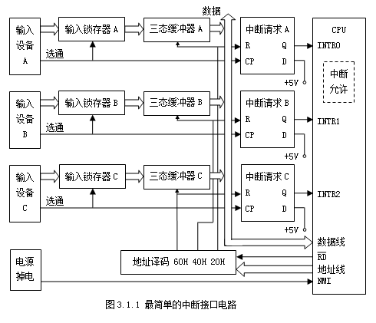
吉林大学 微型计算机原理与接口技术

Slide 6
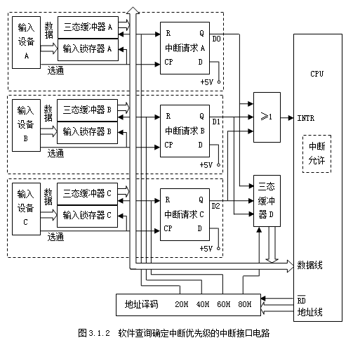
2．中断优先级
（1）软件查询确定优先级
吉林大学 微型计算机原理与接口技术

Slide 7
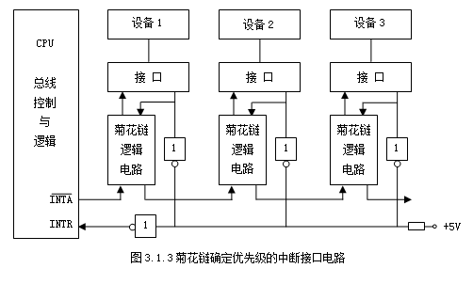
（2）硬件优先级排队电路确定优先级
吉林大学 微型计算机原理与接口技术

Slide 8
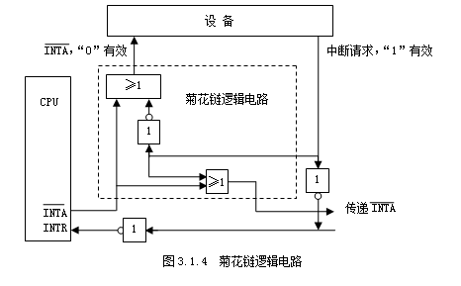
吉林大学 微型计算机原理与接口技术

Slide 9
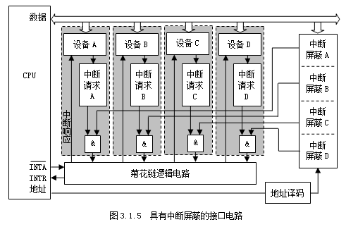
（3）具有中断屏蔽的接口电路
吉林大学 微型计算机原理与接口技术

Slide 10
3.1.3 中断处理过程
1．单重中断处理过程
（1）CPU响应中断的条件
（2）中断处理
1）关中断。
2）保护现场。
3）保护断点。
4）形成中断服务程序入口地址。
5）转入中断服务程序。
吉林大学 微型计算机原理与接口技术

Slide 11
（3）中断服务程序
1）保护现场。
2）中断处理。
3）恢复现场。
4）开中断。
5）返回断点。
吉林大学 微型计算机原理与接口技术

Slide 12
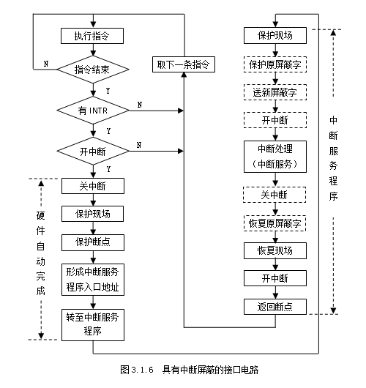
吉林大学 微型计算机原理与接口技术

Slide 13
2．多重中断处理过程
（1）CPU响应中断的条件(与单重中断相同)。
（2）中断处理(与单重中断相同)。
（3）中断服务程序
1）保护现场(与单重中断相同)。
2）保护原中断屏蔽字。保护本次中断的屏蔽字，以便返回主程序时恢复之。
3）送新中断屏蔽字。该屏蔽字将屏蔽掉与本次中断请求同一优先级别以及更低级别的其它请求。
吉林大学 微型计算机原理与接口技术

Slide 14
4）开中断。通过指令开中断，因在中断处理中已由硬件关中断，中断服务程序需执行开中断指令。
5）中断处理。与单重中断相同。
6）关中断。通过指令关中断，CPU应处于关中断的状态。
7）恢复原屏蔽字。在中断服务程序结束时，需要恢复原屏蔽字。
8）恢复现场。与单重中断相同。
9）开中断。
10）返回断点。
吉林大学 微型计算机原理与接口技术

Slide 15
3.2 Pentium的中断机制
Pentium的中断机制如图3.2.1所示，它最多能处理256个中断源。
每个中断源都有一个8位二进制数的中断类型码（0～255），以供CPU进行识别。
Pentium的256个中断源可分成四类，即可屏蔽中断（INTR）、非屏蔽中断（NMI）、软件中断（执行INTO、INT3、INT n、BOUND指令引起的中断）、异常。
吉林大学 微型计算机原理与接口技术

Slide 16
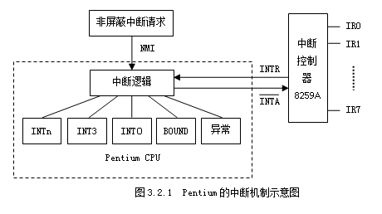
吉林大学 微型计算机原理与接口技术

Slide 17
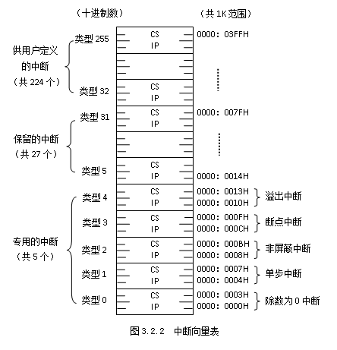
3.2.1 中断向量表
吉林大学 微型计算机原理与接口技术

Slide 18
3.2.2 可屏蔽中断INTR
CPU对INTR中断请求的响应过程是执行两个中断响应总线周期，如图3.2.3所示。
在第一个中断响应总线周期内 发出中断响应信号，中断请求已被接受。
在第二个中断响应总线周期内 中断源把中断类型码（0～255）送到数据总线。CPU读入该中断类型码，将其存入内部暂存器。
吉林大学 微型计算机原理与接口技术

Slide 19
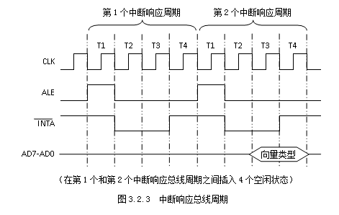
吉林大学 微型计算机原理与接口技术

Slide 20
3.2.3 非屏蔽中断NMI
非屏蔽中断请求信号是一个上升沿触发信号，并且在上升沿之后，能够维持两个时钟周期的高电平。
在响应非屏蔽中断请求时，并不从外部设备读取中断类型码。
NMI进入的中断请求的中断类型码固定为2。
吉林大学 微型计算机原理与接口技术

Slide 21
3.2.4 软件中断
软件中断包括INTO、INT3、INT n、BOUND指令。软件中断的特点是：
（1）软件中断指令是程序员人为设置在程序中的。
（2）中断类型码包含在指令中，所以不执行中断响应总线周期。
（3）除BOUND指令外，中断返回地址指向软件中断指令的下一条指令。
吉林大学 微型计算机原理与接口技术

Slide 22
1．INT n中断指令
执行INT n指令时（n取值为0～255），将使CPU进入中断类型码n所对应的中断服务程序。
2．INT3中断指令
INT3是一个单字节的断点中断指令，执行INT3指令时，将使CPU进入类型为3的中断服务程序。
吉林大学 微型计算机原理与接口技术

Slide 23
3．INTO中断指令
INTO溢出中断指令也是一个单字节的指令。INTO指令通常是跟在有符号数的加法运算或减法运算指令的后面。
4．BOUND中断指令
BOUND中断指令有2个操作数，它比较寄存器和2个字的存储器数据。
吉林大学 微型计算机原理与接口技术

Slide 24
3.2.5 异常简介
1．类型0除法出错
2．类型1单步（陷阱）
3．类型6无效操作码
4．类型7设备不可用—外部协处理器不可用
5．类型8双故障
6．类型10无效任务状态段
7．类型11段不存在
8．类型12堆栈段超限
9．类型13一般保护
吉林大学 微型计算机原理与接口技术

Slide 25
在保护模式下，不会引起另一个异常的发生但却违背了保护规则的所有动作都将引起一个一般保护异常。下面列出一些违背保护规则的情况（不是全部）：
（1）描述符表边界超出。
（2）违反特权规则。
（3）在使用代码段CS、数据段DS、附加数据段ES、FS或GS时超出了段界限。
（4）对被保护代码段的写操作。
（5）从只能执行的代码段读取数据。
吉林大学 微型计算机原理与接口技术

Slide 26
10．类型14页面出错
11．类型16浮点错
12．类型17对准检查
13．类型18机器检查
吉林大学 微型计算机原理与接口技术

Slide 27
3.2.6 实模式中断处理过程
1．中断响应
（1）Pentium CPU在执行指令的最后一个总线周期的最后一个T状态时，查询系统是否有中断发生。
（2）根据中断优先级由高到低次序，查询是否有异常发生（不包括单步中断）。若有，则响应异常；若没有，则查询软件中断。
（3）若有软件中断，则响应软件中断；若没有，则查询NMI引线上是否有非屏蔽中断请求。
（4）如果在NMI引线上出现了中断请求信号，CPU就进入NMI中断处理过程；如果没有非屏蔽中断请求信号，则查询INTR端上有否中断请求。
吉林大学 微型计算机原理与接口技术

Slide 28
（5）如果有INTR中断请求，CPU接着就去检查中断允许标志位IF的状态。若IF=1，CPU连续执行两个中断响应总线周期，读取中断类型编码，将其存入内部暂存器，然后进入中断处理过程；若IF=0，CPU不响应INTR端的中断请求。
（6）如果没有可屏蔽中断请求信号或IF=0，接着查询陷阱标志位TF的状态。若TF=1，CPU进入单步中断处理过程；若TF=0，就不产生单步中断。
吉林大学 微型计算机原理与接口技术

Slide 29
2．保护现场和断点
3．中断服务程序入口地址的形成
4．NMI的再次查询
5．TEMP的查询
6．中断服务程序
7．中断返回
吉林大学 微型计算机原理与接口技术

Slide 30
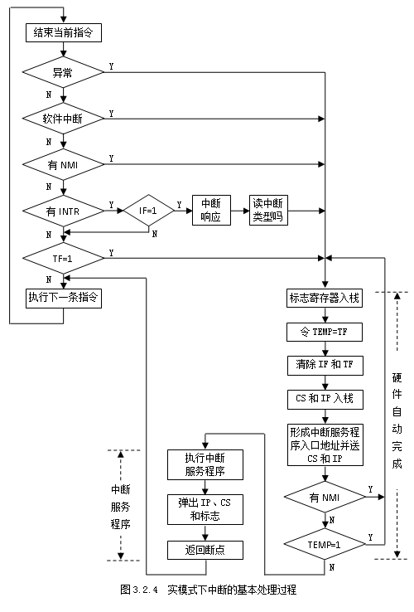
吉林大学 微型计算机原理与接口技术

Slide 31
3.2.7 保护模式中断操作
保护模式下的中断与实模式几乎完全相同，但在保护模式下，用中断描述符表IDT来替代中断向量表。
中断描述符表由中断描述符表地址寄存器IDTR定位于系统中任一存储单元。中断描述符表包含的是门描述符，而不是向量。从图3.2.5中可以看到该表最多包含256个门描述符。这些门描述符分别与中断类型码0～255相对应。门描述符可定义为陷阱门、中断门或者任务门。
吉林大学 微型计算机原理与接口技术

Slide 32
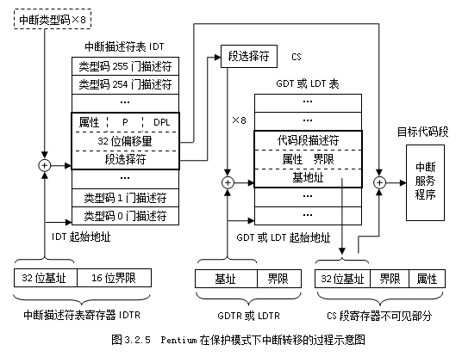
吉林大学 微型计算机原理与接口技术

Slide 33
3.3 可编程中断控制器8259A
8259A的主要功能有：
（1）每片8259A可管理8级优先权中断源，通过8259A的级联，最多可管理64级优先权的中断源。
（2）对任何一个级别的中断源都可单独进行屏蔽。
（3）向CPU提供可编程的标识码，对于8086～Pentium的CPU来说就是中断类型码。
（4）有多种工作方式，可通过编程选择。
（5）可与8086～Pentium的CPU直接连接，不需外加硬件电路。
吉林大学 微型计算机原理与接口技术

Slide 34
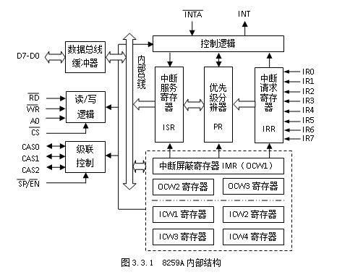
3.3.1 8259A的内部结构及引脚功能
吉林大学 微型计算机原理与接口技术

Slide 35
1．中断请求寄存器IRR
中断请求寄存器IRR用于寄存所有IR输入线输入的中断请求信号，即保存正在请求服务的中断级。
2．中断服务寄存器ISR
中断服务寄存器ISR的主要作用是保存当前被CPU服务的中断级，也就是记录正在被处理的中断请求。
吉林大学 微型计算机原理与接口技术

Slide 36
3．优先级分辨器PR
优先级分辨器PR的主要作用是确定中断请求寄存器IRR中各位的优先等级，并确定能否向CPU申请中断。
4．控制逻辑
控制逻辑将根据优先级裁决器的请求向CPU发出一个中断请求信号，即输出引脚INT为1。
如果CPU的中断允许标志IF为1，那么，CPU执行完当前指令后，就可以响应中断。这时，CPU从 线上往8259A回送两个负脉冲。
吉林大学 微型计算机原理与接口技术

Slide 37
第一个负脉冲到达时，8259A完成以下3个动作：
（1）使IRR的锁存功能失效。这样，在IR0-IR7线上的中断请求信号就不予接收，直到第二个负脉冲到达时，才又使IRR的锁存功能有效。
（2）使当前中断服务寄存器ISR中的相应位置1，以便为中断优先级裁决器以后的工作提供判断依据。
（3）使IRR寄存器中的相应位（即刚才设置ISR为1所对应的IRR中的位）清0。
吉林大学 微型计算机原理与接口技术

Slide 38
第二个负脉冲到达时，8259A完成下列动作：
（1）将中断类型码寄存器ICW2中的内容送到数据总线的D7-D0，CPU将此作为中断类型码。
（2）如果ICW4（方式控制字）中的中断自动结束位为1，那么，在第二个INTA/ 脉冲结束时，8259A会将第一个INTA/ 脉冲到来时设置的当前中断服务寄存器ISR的相应位清0。
吉林大学 微型计算机原理与接口技术

Slide 39
INT：中断请求信号，输出。只要8259A的中断逻辑判定中断请求信号有效，就在这个引脚上产生一个高电平，可接到CPU的中断输入端。
INTA/：中断响应信号，输入，是来自于CPU的响应脉冲，8259A根据ISR中的置位情况提供相应的中断类型码。8259A在第二个INTA/ 时向CPU提供的中断类型码的高5位是用户在程序中规定的，而低3位则是由8259A自动产生的。
吉林大学 微型计算机原理与接口技术

Slide 40
5．操作命令字寄存器OCW1-OCW3
操作命令字寄存器OCW1-OCW3用于存放操作命令字。操作命令字由应用程序设定，用于对中断处理过程的动态控制。
在一个系统运行过程中，操作命令字可以被多次设置。
6．初始化命令字寄存器ICW1-ICW4
初始化命令字寄存器ICW1-ICW4是微机系统启动时由初始化程序设置的。初始化命令字一旦设定，一般在系统工作过程中就不再改变。
吉林大学 微型计算机原理与接口技术

Slide 41
7．数据总线缓冲器
数据总线缓冲器是8位三态双向缓冲器，通常和CPU系统总线中的D7-D0相连接，在读/写逻辑的控制下实现CPU与8259A之间的信息交换。
D7-D0：8位数据引脚，在系统中，它们和数据总线相连，从而实现和CPU的数据交换。在较大的系统中，一般使用总线驱动器（即缓冲方式），这时，D7-D0与总线驱动器相连。在小系统中，D7-D0直接与数据总线相连（即非缓冲方式）。
吉林大学 微型计算机原理与接口技术

Slide 42
8．读/写逻辑
读/写逻辑是根据CPU送来的读/写信号和地址信息，通过数据总线缓冲器完成CPU对8259A的所有写操作和读操作。
RD/：读出信号，低电平有效，通知8259A将某个内部寄存器的内容送到数据总线上。
WR/：写入信号，低电平有效，通知8259A从数据线上接收数据。
CS/：芯片选通信号，低电平有效，通过地址译码逻辑电路与地址总线相连。
A0：指出当前8259A的哪个端口被访问。
吉林大学 微型计算机原理与接口技术

Slide 43



表3.3.1 A0与 、 、 的控制作用
操作类型 |  | A0 |  |  | 功能 | 特征标志位
写命令操作 | 0 | 0 | 1 | 0 | 数据总线→ICW1 | 命令字中的D4=1
 | 0 | 0 | 1 | 0 | 数据总线→OCW2 | 命令字中的D4D3=00
 | 0 | 0 | 1 | 0 | 数据总线→OCW3 | 命令字中的D4D3=01
 | 0 | 1 | 1 | 0 | 数据总线→OCW1 ICW2、ICW3、ICW4
读状态操作 | 0 | 0 | 0 | 1 | 数据总线←IRR | OCW3中的RR=1，RIS=0，P=0
 | 0 | 0 | 0 | 1 | 数据总线←ISR | OCW3中的RR=1，RIS=1，P=0
 | 0 | 0 | 0 | 1 | 数据总线←查询字 | 查询方式
 | 0 | 1 | 0 | 1 | 数据总线←IMR
无操作 | 1 | × | × | ×
吉林大学 微型计算机原理与接口技术

Slide 44
9．级联控制
一片8259A最多构成8级中断（IR7-IR0），要想扩展中断源，必须多片连在一起，叫级联方式。
级联缓冲/比较器的功能有两个，一是提供级联控制，二是提供缓冲控制。
CAS2-CAS0：级联信号，双向，形成8259A的专用总线，以便构成多片8259A的级联结构。
SP/EN ：当8259A工作于级联模式下，SP / EN引脚作为输入，用来决定本片8259A是主片还是从片。
吉林大学 微型计算机原理与接口技术

Slide 45
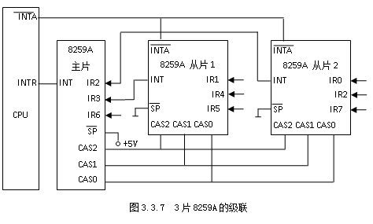
吉林大学 微型计算机原理与接口技术

Slide 46
3.3.2 8259A的工作方式
1．全嵌套方式
这种方式的特点是：
（1）中断请求的优先级固定，IR₀最高，逐次减小，IR₇最低。
（2）中断服务寄存器ISR保存优先权电路确定的优先级状态，相应位置“1”，一直保持这个状态，直到CPU发出中断结束命令为止。
（3）在ISR置位期间，不再响应同级及较低级的中断请求，而高级的中断请求如果CPU开放中断的话仍能够得到中断服务。
（4）IR7-IR0的中断请求输入可分别由中断屏蔽寄存IMR的D7-D0的相应位屏蔽与允许。
吉林大学 微型计算机原理与接口技术

Slide 47
2．循环优先级方式
（1）自动循环
当某一个设备受到服务之后，它的优先级就自动地排到最后
（2）特殊循环
通过编程来确定某一设备为最低优先级。
3．特殊屏蔽方式
正常屏蔽方式
屏蔽某一个中断请求输入信号对其他请求信号没有影响。未被屏蔽的中断请求仍然按照设定的优先级顺序进行工作。当某一级中断请求被响应服务时，同级和低级的中断请求将被禁止，高级的中断请求还会被响应，实现中断嵌套。
特殊屏蔽方式。
所有未被屏蔽的位被全部开放，无论优先级别是低还是高，都可以申请中断，并且都可能得到CPU的响应并为之服务。
吉林大学 微型计算机原理与接口技术

Slide 48
4．程序查询方式
8259A不向CPU发送INT信号。
CPU先向8259A发出查询命令，8259A接到查询命令后，就把下一个IN指令（对偶地址端口的读指令）作为中断响应信号.
若有中断请求信号，则在ISR中相应位置“1”，并把该优先级送上数据总线。
在 期间8259A送上数据总线供CPU读取查询的代码格式为：
I | － | － | － | － | W2 | W1 | W0
吉林大学 微型计算机原理与接口技术

Slide 49
5．中断结束方式
“结束”是指如何和何时使8259A中的ISR中的相应位清零。
（1）自动结束
8259A自动地在最后一个 中断响应脉冲的后沿将中断服务寄存器ISR中的相应位清零。
（2）命令结束
1）非特殊EOI命令：全嵌套方式下的中断结束命令称为非特殊EOI命令，自动地把当前ISR中的最高优先级的那一位清“0”。
2）特殊EOI命令：非全嵌套方式下的中断结束命令称为特殊EOI命令。向8259A发出特殊EOI命令，即指定哪一级中断结束，使其ISR中的相应位清“0”。
吉林大学 微型计算机原理与接口技术

Slide 50
6．读8259A状态
指读8259A内部的IRR、ISR和IMR的内容。
（1）读IRR。先发出OCW3命令（使RR=1、RIS=0，地址A0=0），在下一个 脉冲时可读出IRR，其中包含尚未被响应的中断源情况。
（2）读ISR。先发出OCW3命令（使RR=1、RIS=1，地址A0=0），在下一个 脉冲时可读出ISR，其中包含正在服务的中断源情况，也可看中断嵌套情况。
（3）读IMR。不必先发OCW3，只要读奇地址端口（A0=l），则可读出IMR，其中包含设置的中断屏蔽情况。
吉林大学 微型计算机原理与接口技术

Slide 51
7．中断请求触发方式
（1）边沿触发
（2）电平触发
8．缓冲器方式
所谓缓冲器方式就是在8259A和数据总线之间挂接总线驱动器的方式。
缓冲器方式由ICW4的BUF=1确定。
吉林大学 微型计算机原理与接口技术

Slide 52
9．特殊的全嵌套方式
适用于多片级连, 与普通的全嵌套方式工作情况区别在于两点：
（1）当某从片的一个中断请求被CPU响应后，该从片的中断仍未被禁止，即该从片中的高级中断仍可提出申请。
（2）在某个中断源退出中断服务程序之前，CPU要用软件检查它是否是这个从片中的唯一中断。判断从片是否有尚未处理完的嵌套中断。
特殊的全嵌套方式由ICW4的SFNM=1确定。
吉林大学 微型计算机原理与接口技术

Slide 53
10．多片级联方式
（1）一个8259A主片至多带8个从片，可扩展至64级。
（2）缓冲方式下，主片和从片的设定由ICW4的M/S位确定，M/S=1是主片，M/S=0是从片。M/S的状态在BUF=l时有意义。
（3）在非缓冲方式下，主片和从片由 SP/EN引脚的 功能确定，SP =1是主片， SP=0是从片。
（4）在级联系统中，主片的三条级联线相当于从片的片选信号，从片的INT是主片的中断请求输入信号。
（5）主片和从片需要分别进行初始化操作，可设定为不同的工作方式。
吉林大学 微型计算机原理与接口技术

Slide 54
吉林大学 微型计算机原理与接口技术

Slide 55
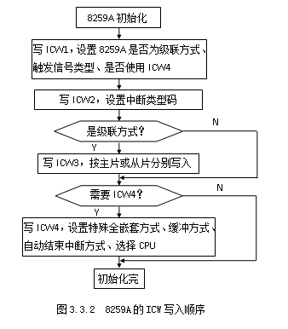
3.3.3 8259A的编程
吉林大学 微型计算机原理与接口技术

Slide 56
1．初始化命令字
初始化命令字有4个：ICW1、ICW2、ICW3、ICW4。
（1）ICW1
ICW1的主要功能是：确定级连方式、触发方式。
写入ICW1后，8259A内部自动复位，其复位功能为：
1）顺序逻辑重新置位，准备接收ICW2、ICW3、ICW4。
2）清除IMR和ISR。
3）IRR状态可读。
4）优先级排队，IR0最高，IR7最低。
5）特殊屏蔽方式复位。
6）自动EOI循环方式复位
吉林大学 微型计算机原理与接口技术

Slide 57
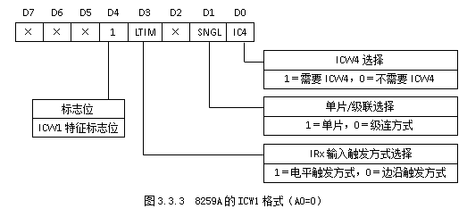
吉林大学 微型计算机原理与接口技术

Slide 58
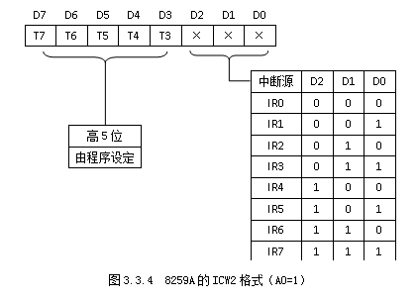
（2）ICW2
ICW2的主要功能是：确定中断向量、中断类型码。中断类型码的高5位就是ICW2的高5位，而低3位的值，则由8259A按引入中断请求的引脚IR0-IR7三位编码值自动填入。
吉林大学 微型计算机原理与接口技术

Slide 59
（3）ICW3
ICW3的主要功能是：确定主片、从片的级联状态。仅用于8259A的级联方式，它分为主片ICW3和从片ICW3两种格式。
1）主片ICW3的功能是用来表明主片8259A的IRx与从片8259A的INT之间连接关系, 引脚上连有从片，则对应位为1；如果未连从片，则对应位为0。
2）从片ICW3的功能是用来表明从片8259A的INT引脚是和主片8259A中的哪一个IRx相连接。D2-D0的值与从片的输出端INT连在主片的哪条中断请求输入引脚有关。
吉林大学 微型计算机原理与接口技术

Slide 60
吉林大学 微型计算机原理与接口技术

Slide 61
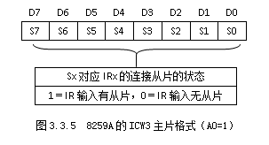
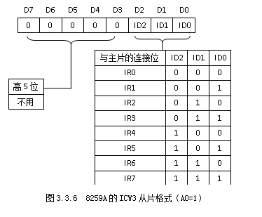
吉林大学 微型计算机原理与接口技术

Slide 62
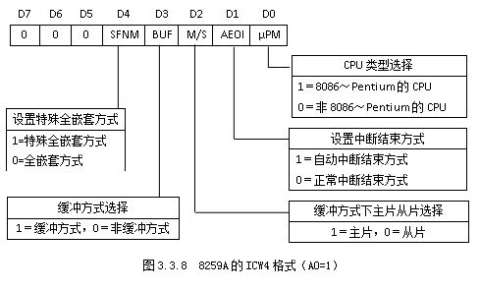
（4）ICW4
ICW4的主要功能是：选择CPU系统、确定中断结束方式、规定是主片还是从片、选择是否采用缓冲方式。
吉林大学 微型计算机原理与接口技术

Slide 63
2．操作命令字
在初始化命令字写入8259A之后，8259A就准备接收中断请求输入信号了。
在8259A工作期间，CPU可以随时通过操作命令字使8259A完成各种不同的工作方式。
8259A有三种操作命令字：OCW1、OCW2和OCW3，在写入时，它们与初始化命令字不同，它们不是按一定的顺序写入，而是按设计者的要求写入。
吉林大学 微型计算机原理与接口技术

Slide 64
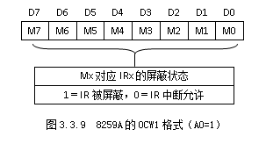
（1）OCW1
OCW1的主要功能是：保存中断屏蔽字。
吉林大学 微型计算机原理与接口技术

Slide 65
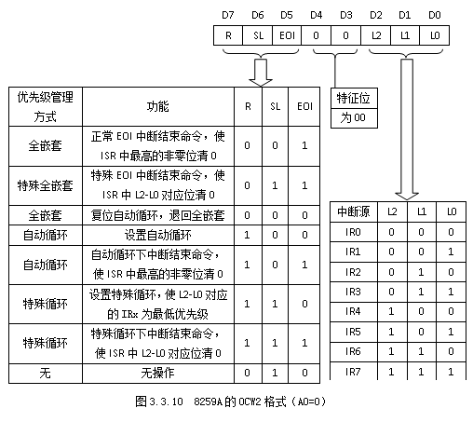
（2）OCW2
吉林大学 微型计算机原理与接口技术

Slide 66
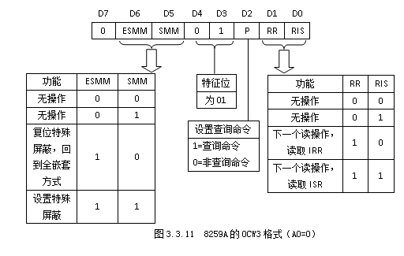
（3）OCW3
吉林大学 微型计算机原理与接口技术

Slide 67
3.3.4 8259A的应用举例
例3.3.1 8259A单片应用
在某8088系统中扩展一片中断控制器8259A，其端口地址由74LS138译码器译码选择，假设为8CH和8DH。中断源的中断请求线连到IR7输入线上，边沿触发方式，IR7的中断类型码为77H，其它条件保持8259A的复位设置状态。要求：
（1）写出8259A的初始化程序。
（2）写出中断类型码为77H的中断向量设置程序。
吉林大学 微型计算机原理与接口技术

Slide 68
1．8259A的初始化程序
（l）ICW1命令字。单片，边沿触发，需要ICW4，故为000100l1B=13H，写入偶地址。
（2）ICW2命令字。IR7的中断类型码为77H，即可作为ICW2命令字写入，写入奇地址。
（3）ICW4命令字。8088 CPU，一般全嵌套方式，正常EOI结束，非缓冲方式，故命令字的组合为00000001B=01H，写入奇地址。
（4）OCW1命令字。系统只使用了IR7，为防止干扰，产生误动作，应将IR0-IR6屏蔽掉，屏蔽字为01111111B=7FH，写入奇地址。
吉林大学 微型计算机原理与接口技术

Slide 69
（5）初始化程序段为：
CLI
MOV AL，13H ；ICW1
OUT 8CH，AL
MOV AL，77H ；ICW2
0UT 8DH，AL
MOV AL，01H ；ICW4
OUT 8DH，AL
MOV AL，7FH ；OCW1
OUT 8DH，AL
STI
吉林大学 微型计算机原理与接口技术

Slide 70
2. 中断类型码77H的中断向量设置程序
中断类型码77H的中断向量地址为77H×4=1DCH，即占用1DCH-1DFH4个单元；
其中1DEH-1DFH存放INTP的段地址，1DCH-1DDH存放INTP的段内偏移量。
用串指令完成中断向量的设置，程序如下：
吉林大学 微型计算机原理与接口技术

Slide 71
CLI
MOV AX，0
MOV ES，AX ；中断向量表段地址
MOV DI，1DCH ；中断向量表偏移地址
MOV AX，OFFSET INTP ；中断服务程序偏移地址
CLD
STOSW
MOV AX，SEG INTP ；中断服务程序段地址
STOSW
STI
吉林大学 微型计算机原理与接口技术

